Slide 1
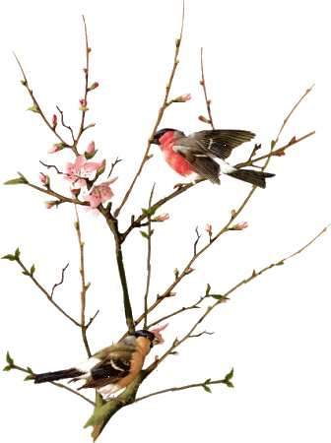
№ 1
Птицы – волшебное украшение природы,
они самые трудолюбивые её работники.

Slide 2
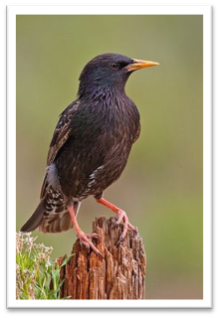
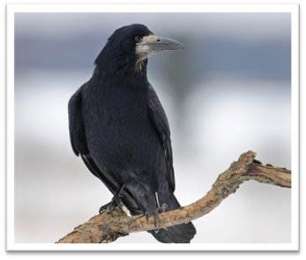
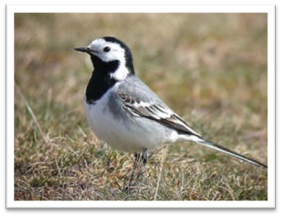
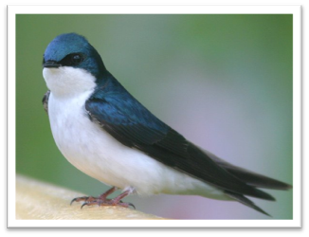
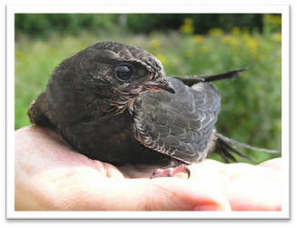
№ 2
Скворец
Грач
Трясогузка
Ласточка
Стриж

Slide 3
№ 3

Slide 4
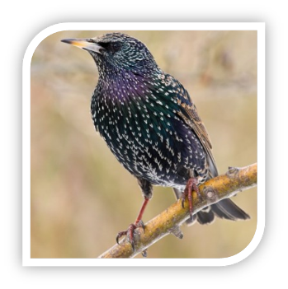
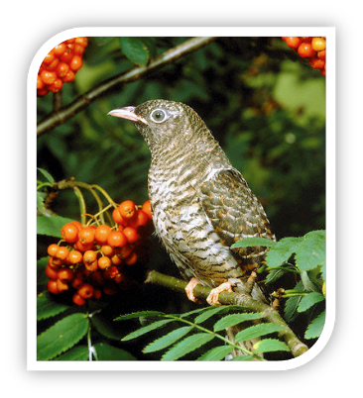
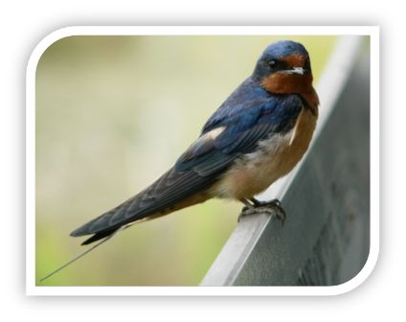
№ 4
Скворец
Кукушка
Ласточка

Slide 5
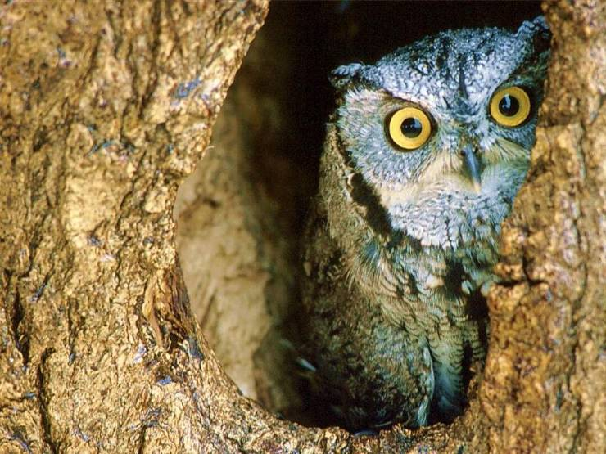
№ 5
Сова

Slide 6
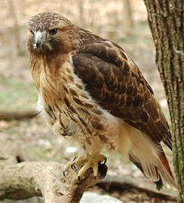
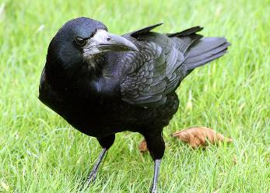
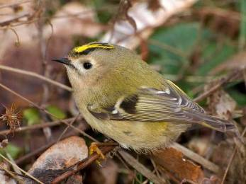
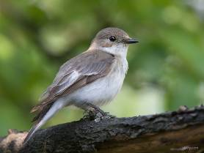
№ 6
Грач
Сарыч
Мухоловка
Королек

Slide 7
№ 7

Slide 8
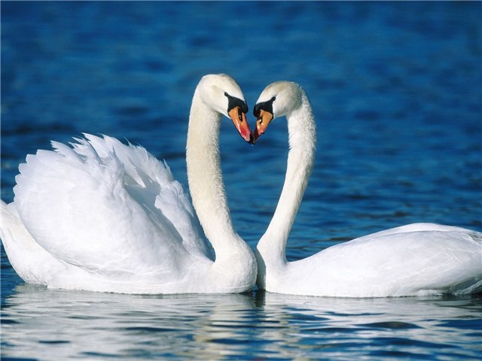
№ 8
Лебеди

Slide 9
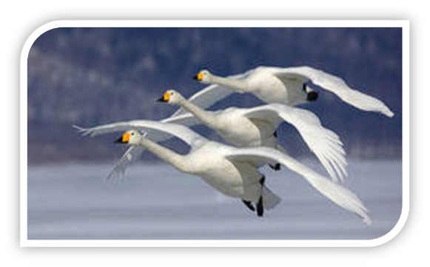
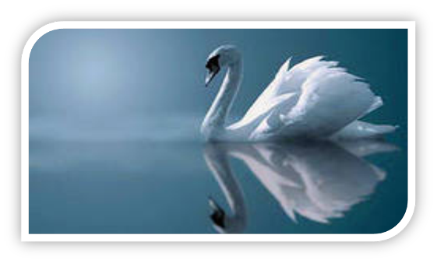
№ 9
Лебеди

Slide 10
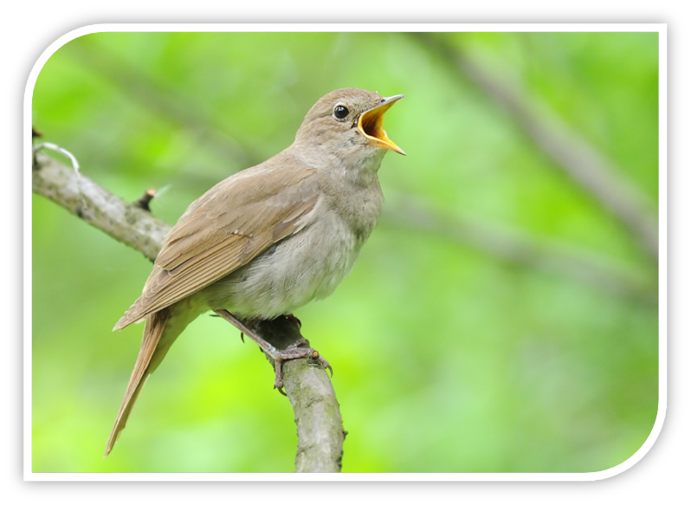
№ 10
Соловей

Slide 11
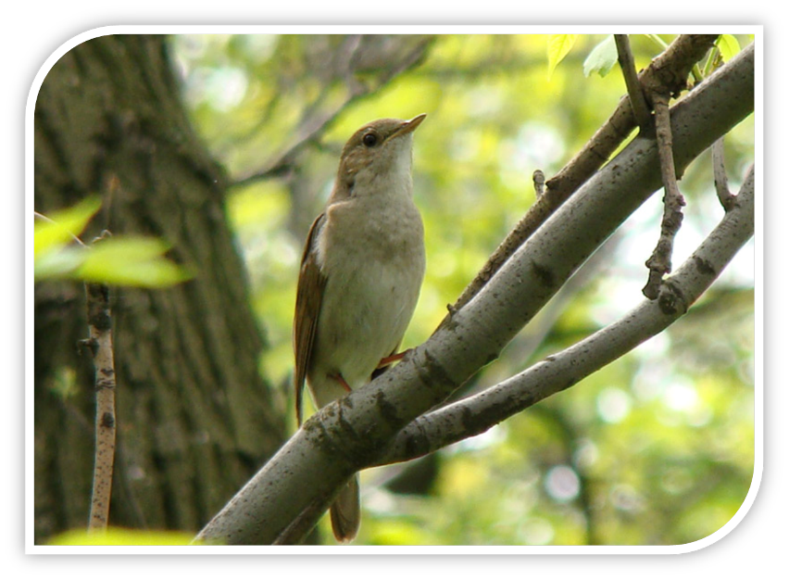
№ 11
Соловей

Slide 12
№ 12

Slide 13
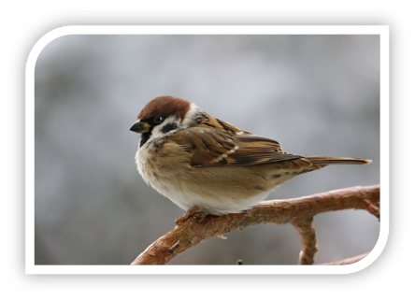
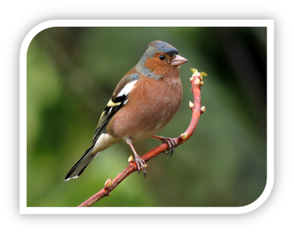
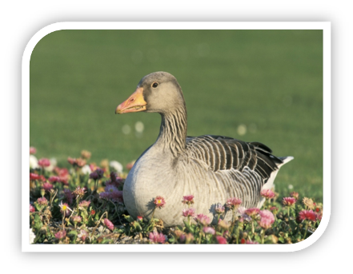
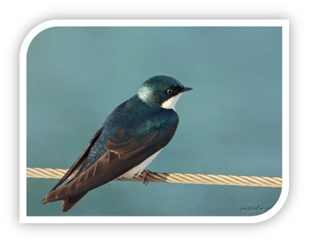
№ 13
Воробей
Зяблик
Гусь
Ласточка

Slide 14
№ 14

Slide 15
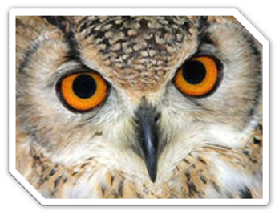
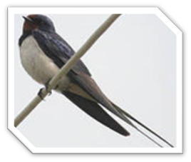
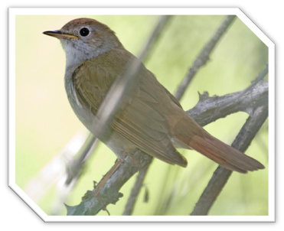
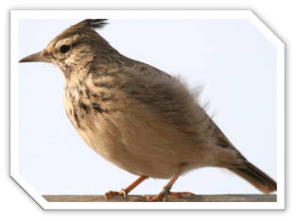
№ 15
Стриж
Сова
Жаворонок
Соловей

Slide 16
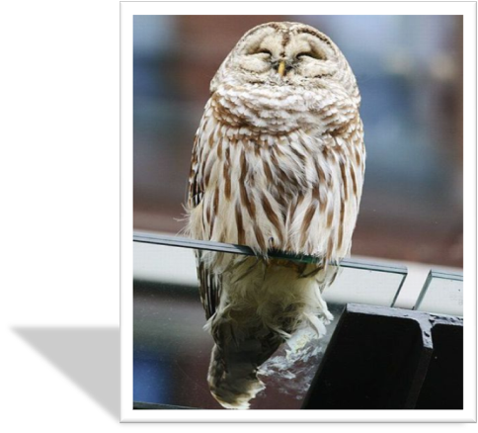
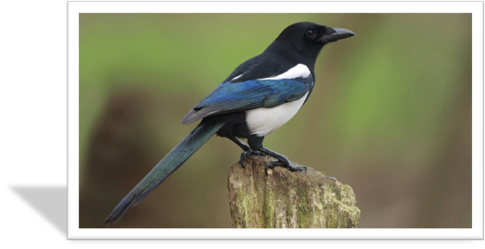
№ 16
Сорока
Сова

Slide 17
№ 17

Slide 18
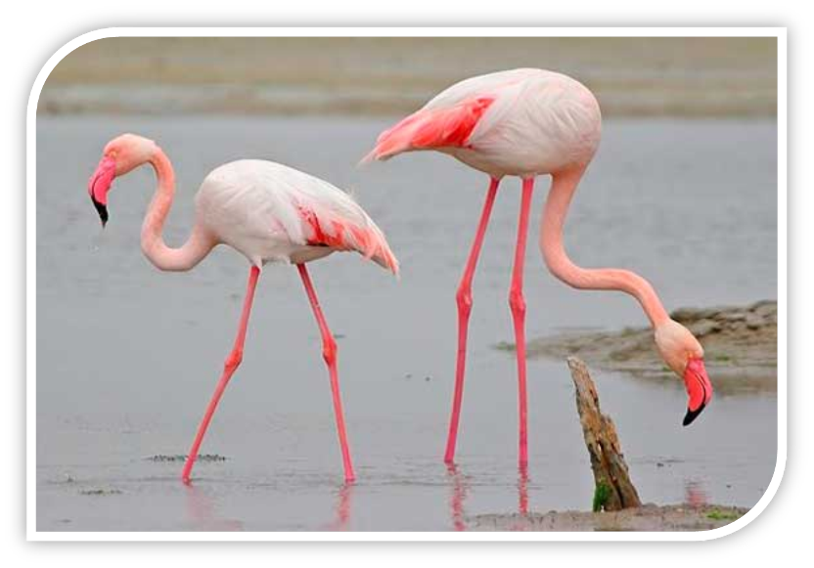
№ 18
Розовый фламинго

Slide 19
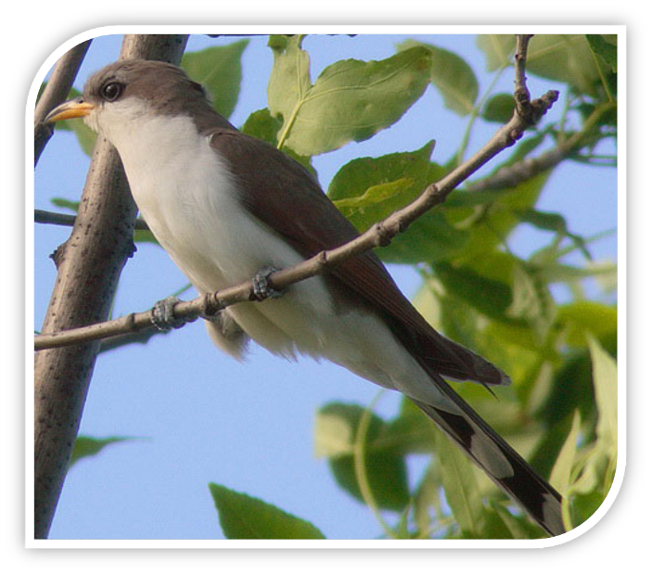
№ 19
Кукушка

Slide 20
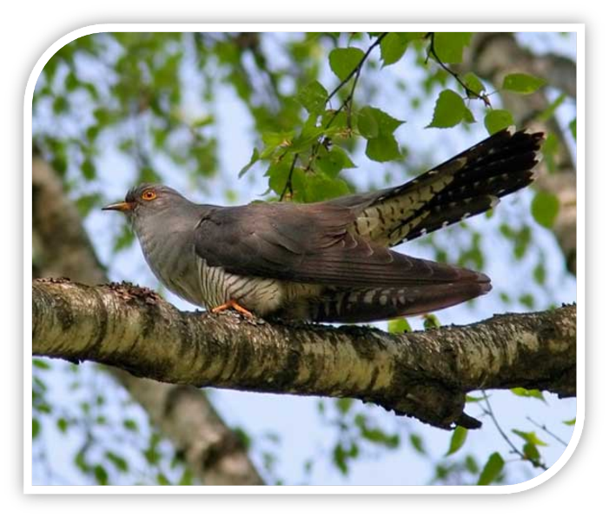
№ 20
Кукушка

Slide 21
№ 21

Slide 22
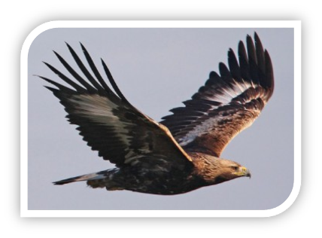
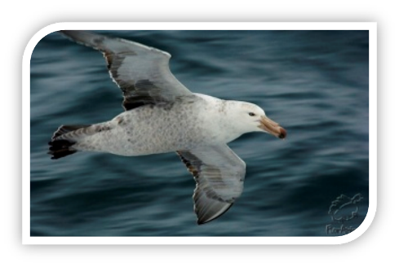
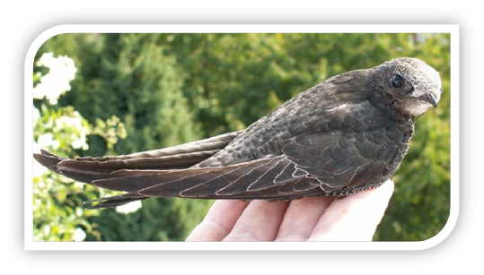
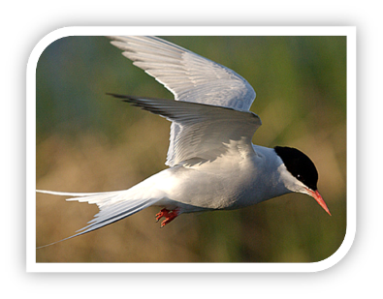
№ 22
Орел
Буревестник
Стриж
Полярная крачка

Slide 23
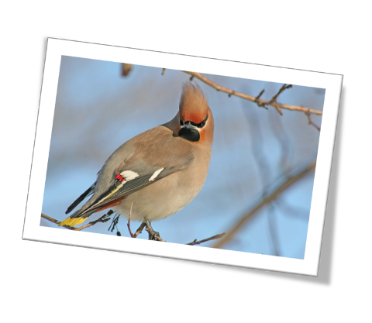
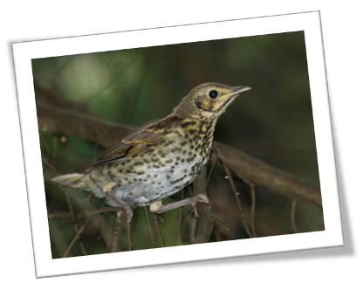
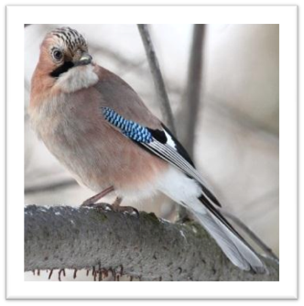
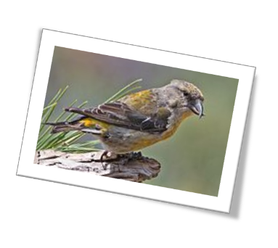
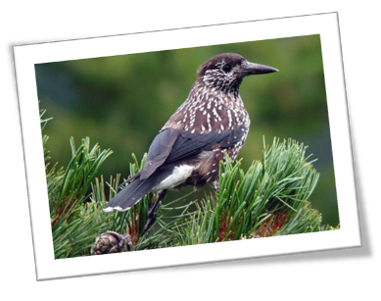
№ 23
Дрозд
Свиристель
Клест
Кедровка
Сойка

Slide 24
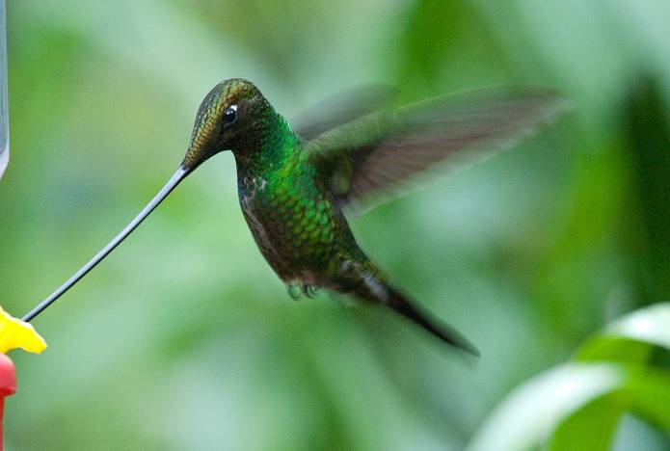
№ 24
Колибри

Slide 25
№ 25

Slide 26
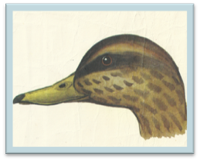
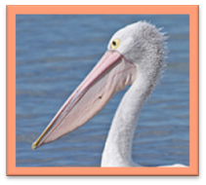
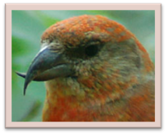
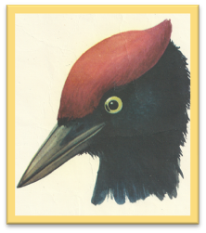
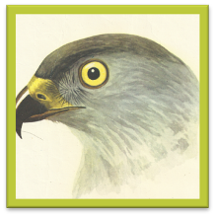
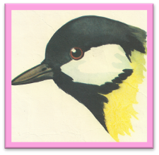
№ 26
1
5
6
2
Пеликан
Утка
Клест
3
4
Дятел
Дать птицам названия (по порядку).
По клювам определить чем питаются.
Ястреб
Синица

Slide 27
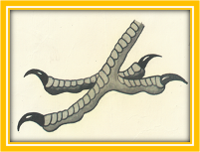
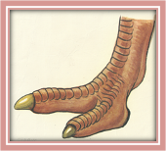
№ 27
1
2
3
4
5
Каким птицам принадлежат эти конечности?
Какая связь между строением конечностей и образом жизни?

Slide 28
№ 28
Из каких частей
тела птиц
составлено это
фантастическое
животное?
Ответ: голова?
шея?
тело?
ноги?
Орла
Лебедя
Пингвина
Страуса

Slide 29
№ 29

Slide 30
№ 30
Укажите правильную последовательность
предложений т.е. составьте сказку.
Филин обиделся и улетел в лес.
Мыши стали поедать соты и разорили ульи.
Пришлось мужику мириться с филином.
Не стало пчёл – не опыляются травы,
и их урожайность понизилась.
Худо стало мужику без мёда и молока.
Не стало филина – расплодились мыши.
Мало стало травы – корова не даёт молока.
Мужик сказал филину: «Нет от тебя никакой пользы!»
Ответ: 8, 1, 6, 2, 4, 7, 5, 3

Slide 31
№ 31
Овсянка

Slide 32
№ 32

Slide 33
№ 33
Кандалакшский заповедник
Гага-морская утка
Тетеревятник
Пустельга
Рябчик
Тупик
Казарка
белощёкая
Сова
ястребиная
Орлан-белохвост
В заповеднике насчитывается 258 охраняемых видов птиц.
Расположен на островах и побережий Баренцева моря Мурманской области.

Slide 34
№ 34
Астраханский заповедник
Лебеди
Розовый
пеликан
Чомга
Фазан
Расположен в дельте Волги. В нём охраняются водоплавающие птицы

Slide 35
№ 35
Уссурийский заповедник
(в Приморском крае)
Ястребиный сарыч
Иглоногая сова
Хохлатый
осоед
Чёрный журавль
Утка - мандаринка

Slide 36
Внимание!
Данная презентация является только сопровождением
(дополнением) внеклассного мероприятия «День птиц».
В слайдах: 1-2, 7-8, 9, 10, 11 – музыкальное исполнение
прекращается при переходе на следующий слайд,
а в 19 – звучит «пение» кукушки.
В 15, 16 слайдах «Птицы в загадках»,
в 22, 23, 24 слайдах «Викторина»,
в 26, 27, 28 слайдах «Определение птиц по частям тела»,
в 30 слайде «Развлекательная»
каждый ответ вызывать щелчком «мыши» по порядку.
Музыкальное оформление:
Чайковский «Лебединое озеро»
А.Мартынов «Лебединая верность»
Романс Алябьева «Соловей»
Пение птиц в лесу на фоне музыки
Пение соловья
Кукование кукушки

